Slide 1
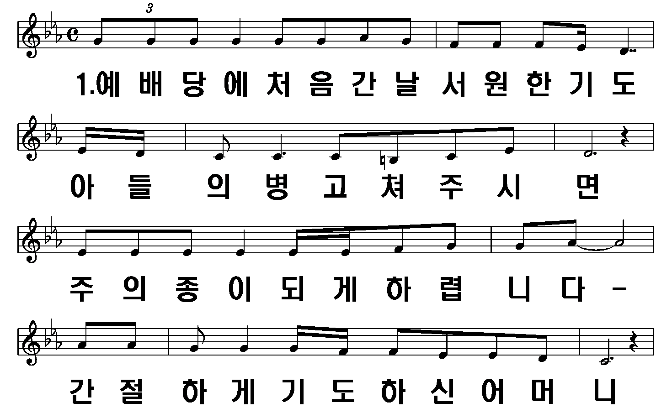
어머니의 기도
1/12
1절:1 2절:5 3절:9

Slide 2
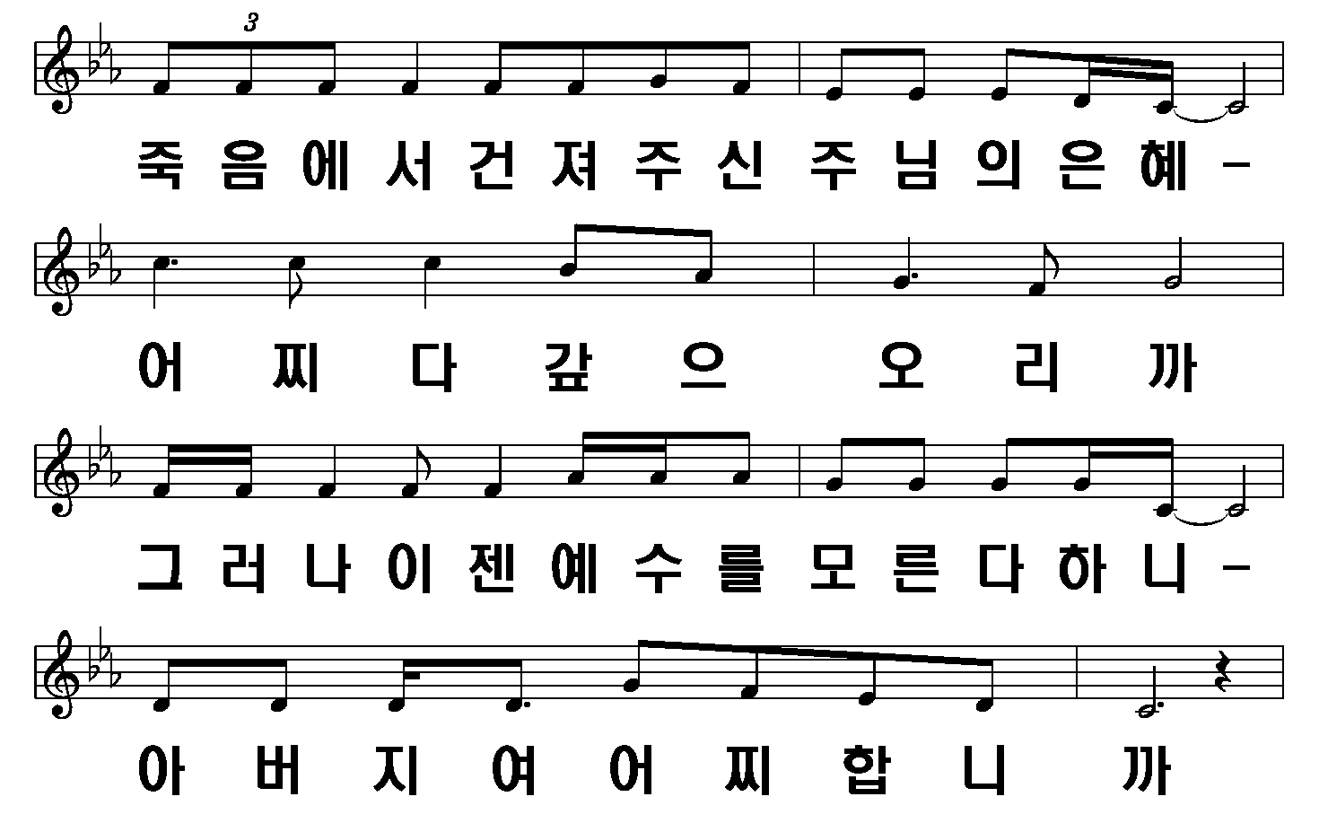
2/12
1절:1 2절:5 3절:9

Slide 3
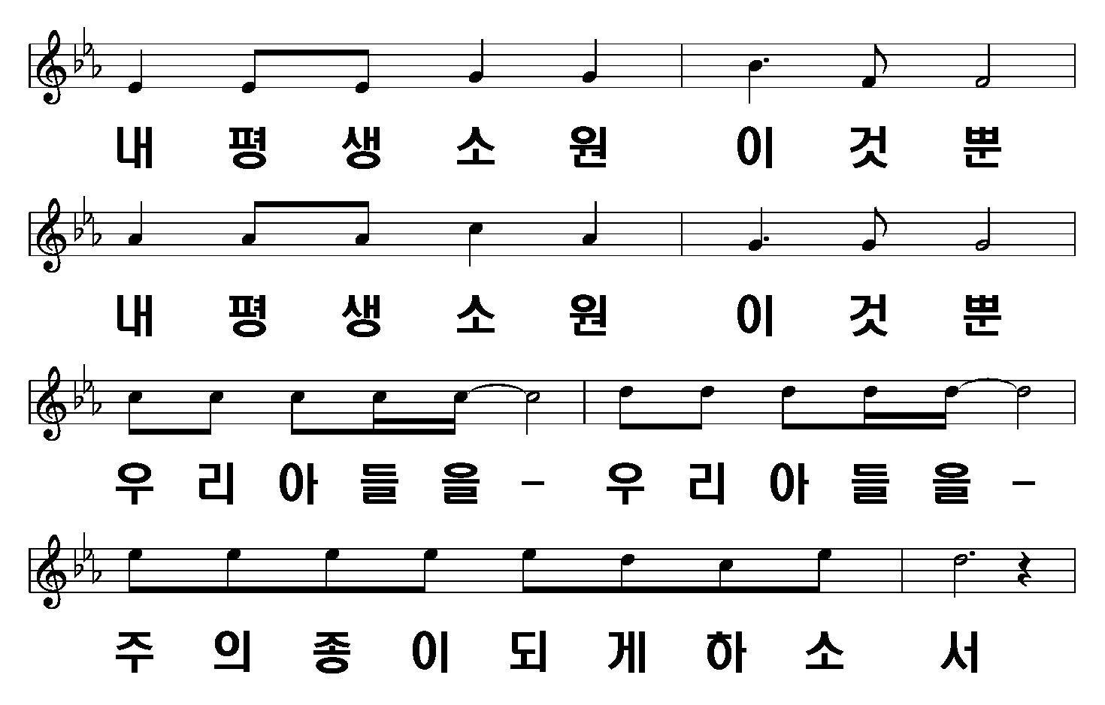
3/12
1절:1 2절:5 3절:9

Slide 4
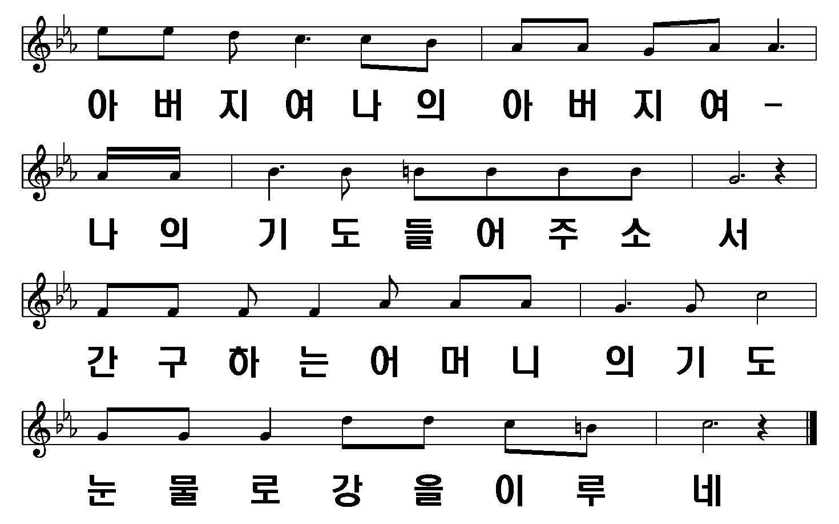
4/12
1절:1 2절:5 3절:9

Slide 5
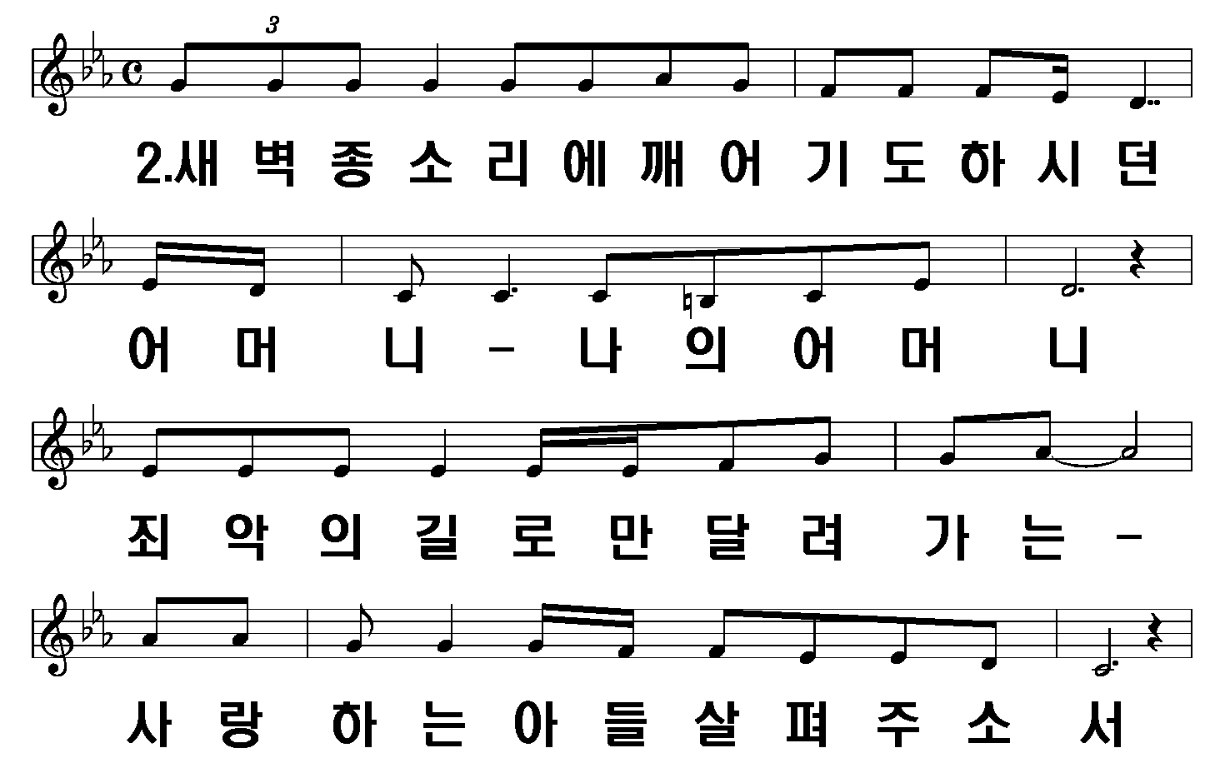
5/12
1절:1 2절:5 3절:9

Slide 6
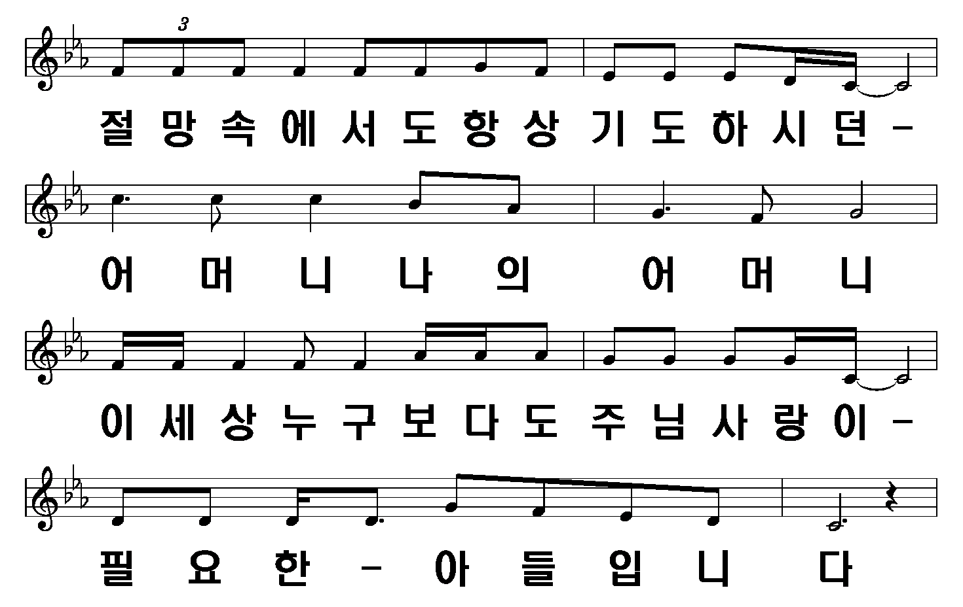
6/12
1절:1 2절:5 3절:9

Slide 7
7/12
1절:1 2절:5 3절:9

Slide 8
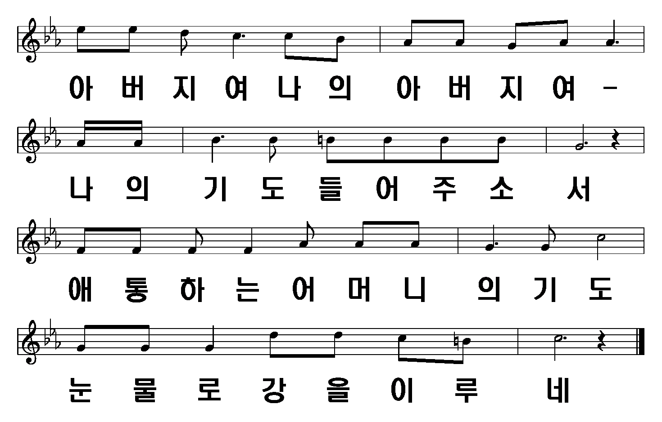
8/12
1절:1 2절:5 3절:9

Slide 9
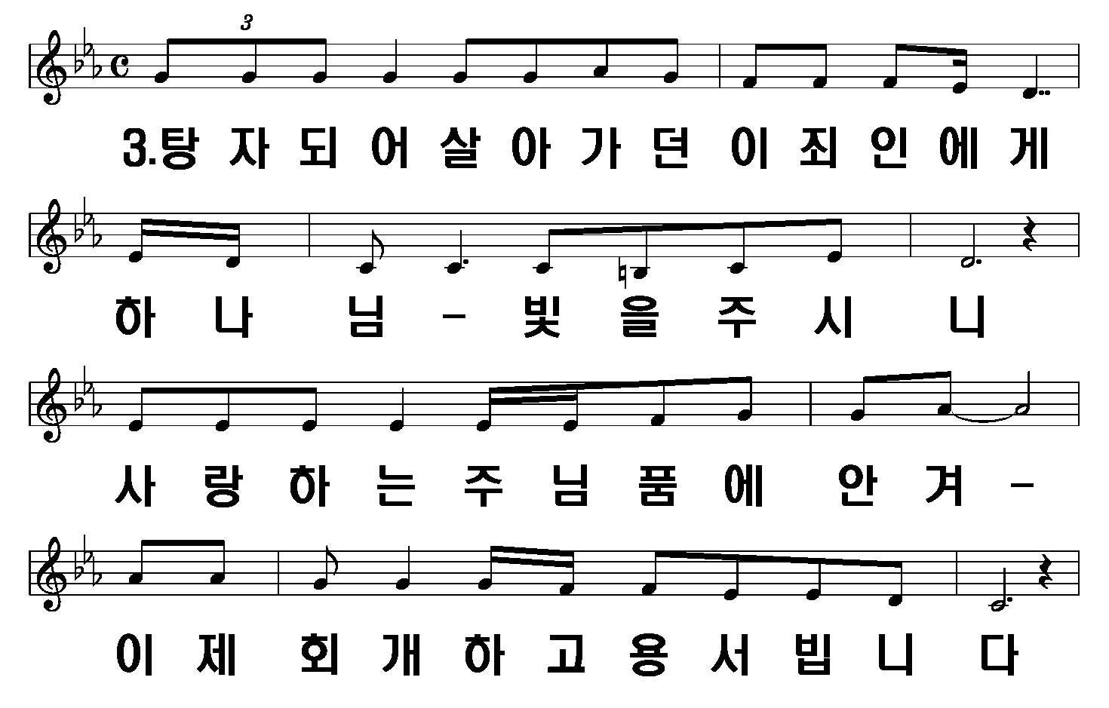
9/12
1절:1 2절:5 3절:9

Slide 10
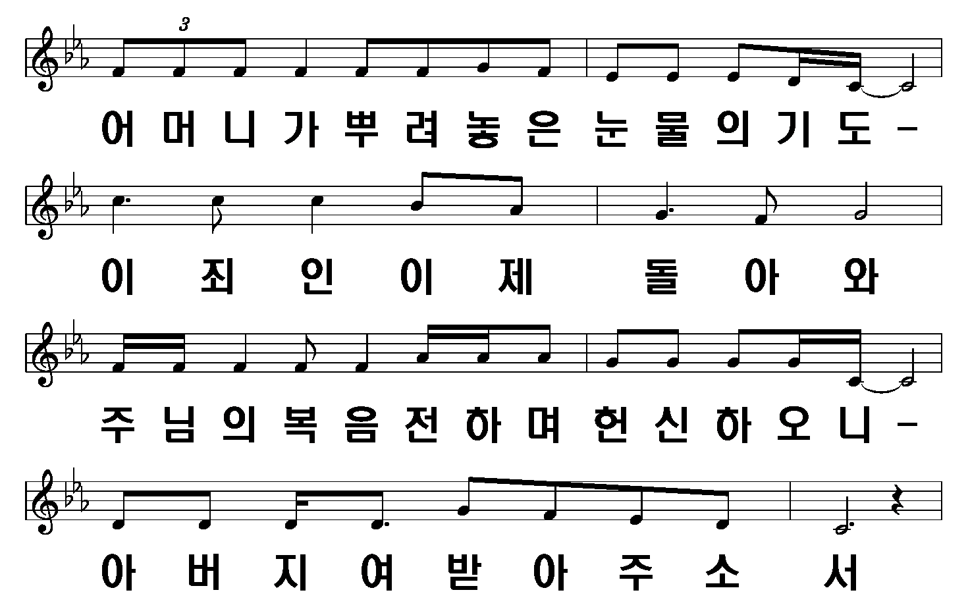
10/12
1절:1 2절:5 3절:9

Slide 11
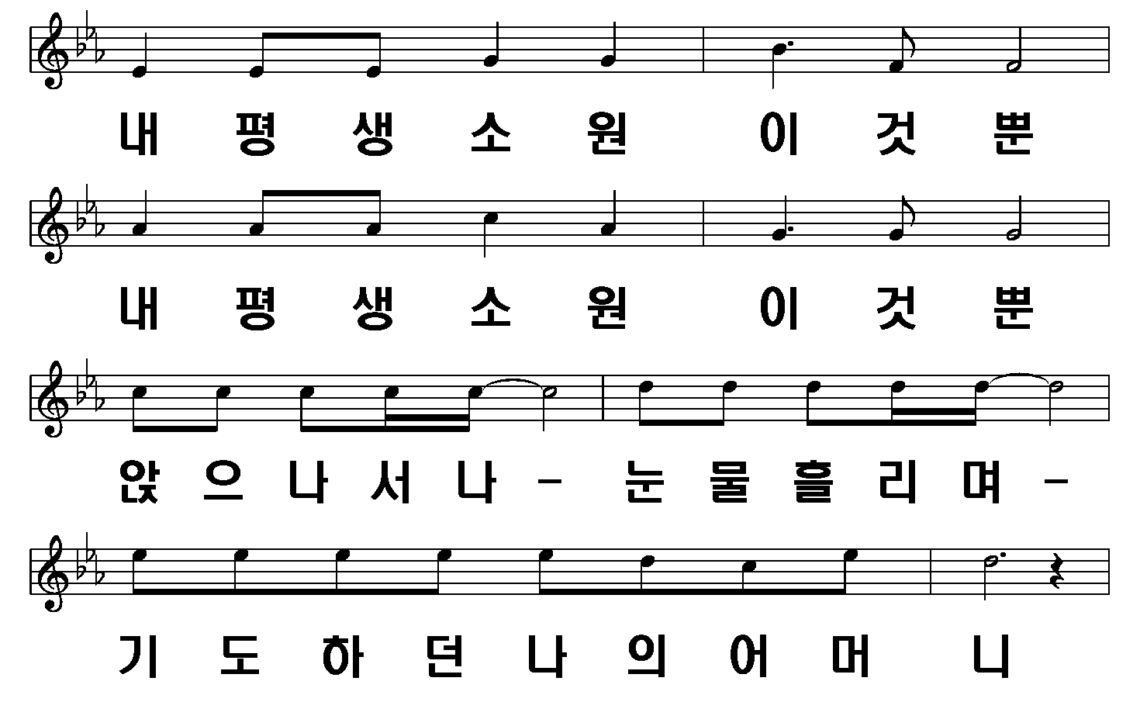
11/12
1절:1 2절:5 3절:9

Slide 12
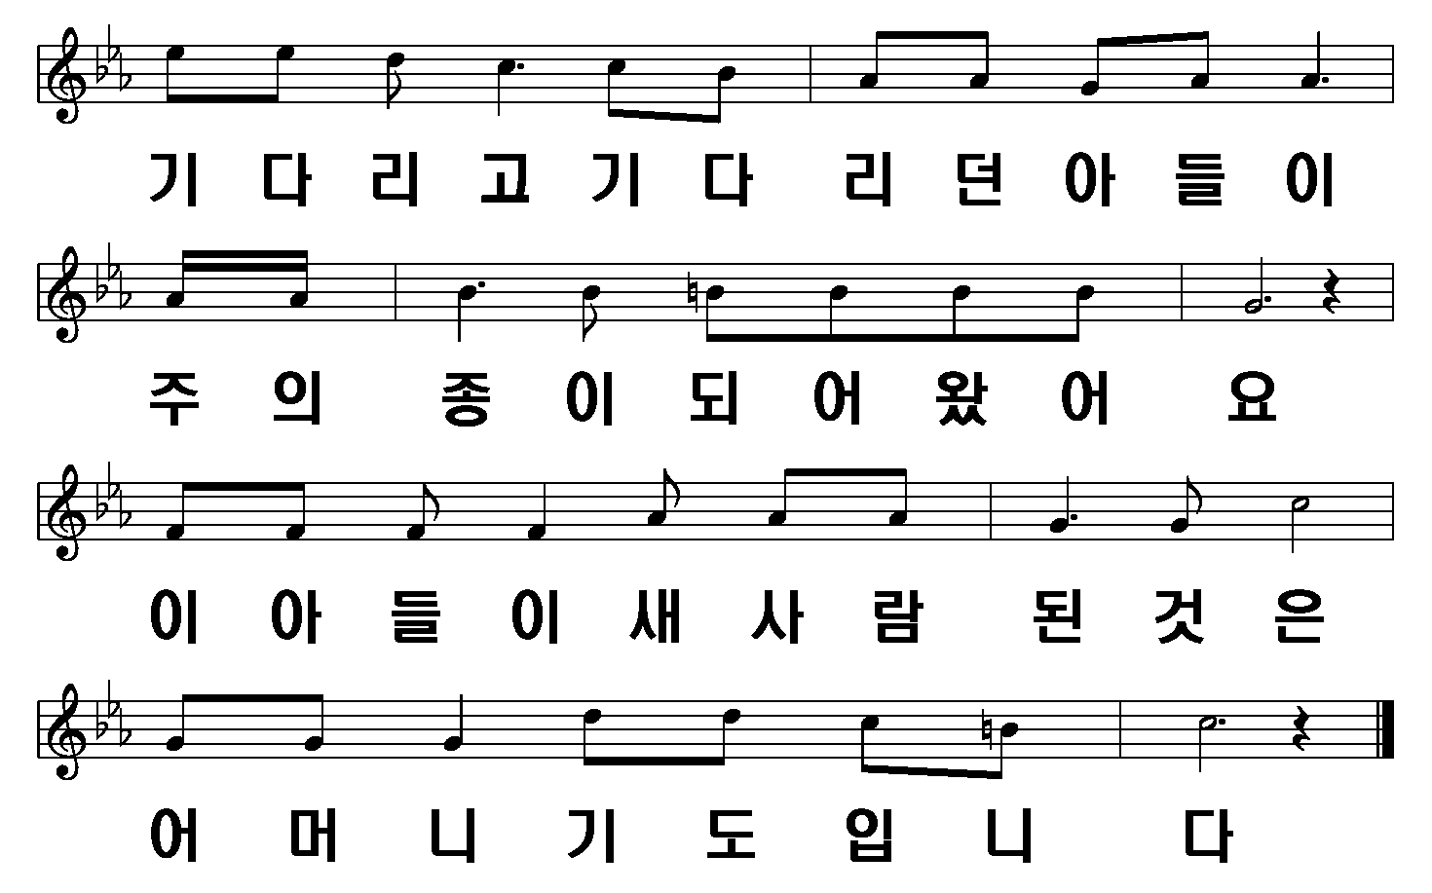
12/12
1절:1 2절:5 3절:9

